Slide 1
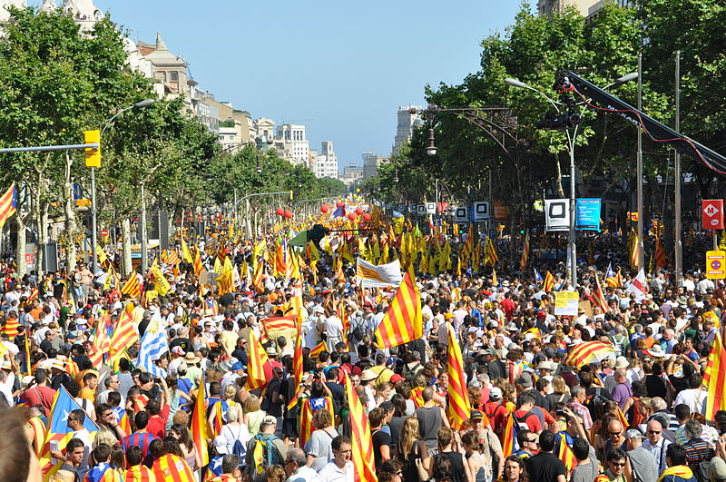
OPRØR i Catalunya
España o Cataluña/Catalunya
Notes:
Start med at fortælle, hvor Catalonien ligger og hvornår det blev indlemmet i Spanien (1714). Fortæl, at de ønsker at løsrive sig fra Spanien, fordi de føler sig anderledes.

Slide 2
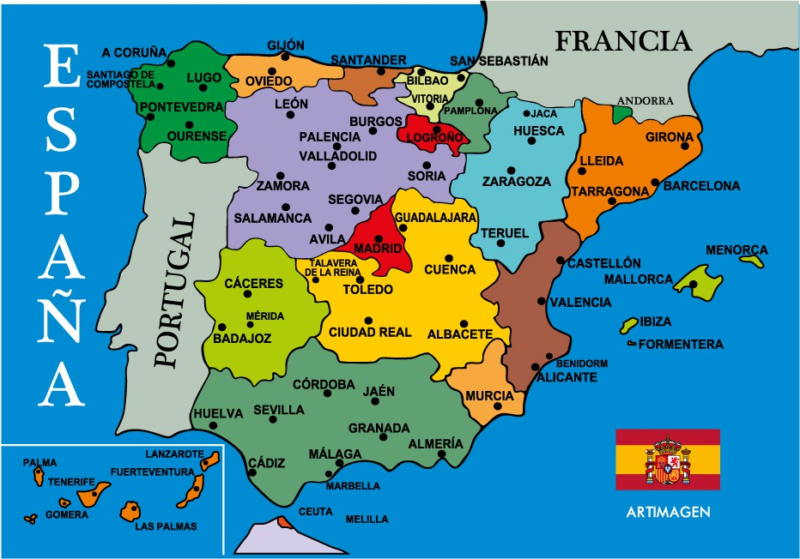
España – la historia
Notes:
Der er 17 regioner i Spanien. Catalonien ligger i det nordøstlige hjørne.

Slide 3
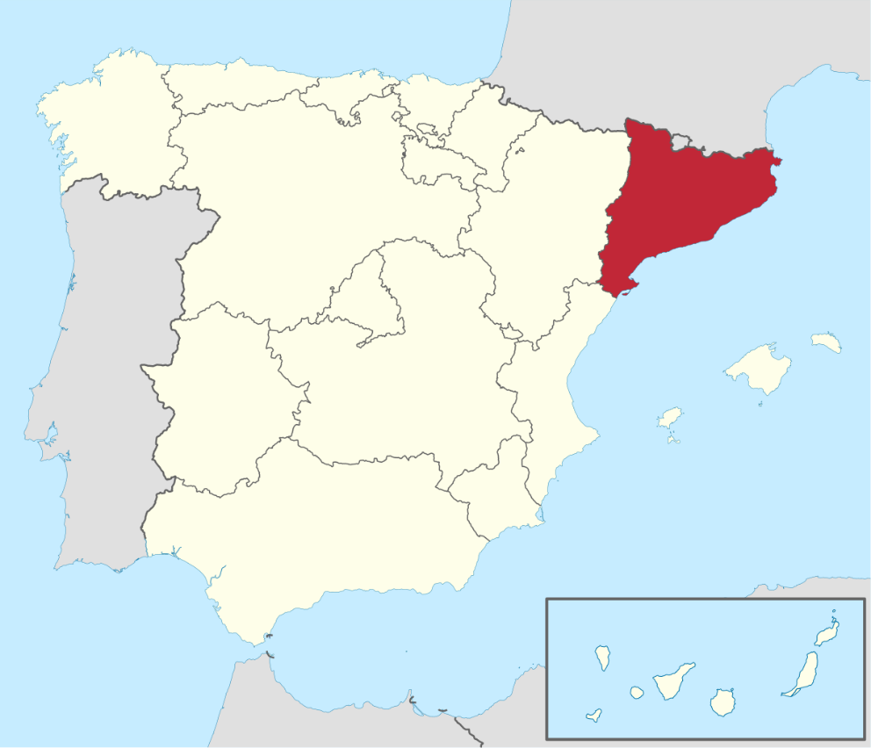
Catalonien - Cataluña
Fra 1931 til 1939 havde Catalonien selvstyre
under den 2. republik. (Obs: ikke selvstændighed!)
Det betød bl.a., at regionen selv kunne bestemme visse politiske ting uden at skulle have accept fra den spanske centralmagt.
Notes:
Nævn evt at det var forbudt at undervise på catalansk i skolerne.

Slide 4
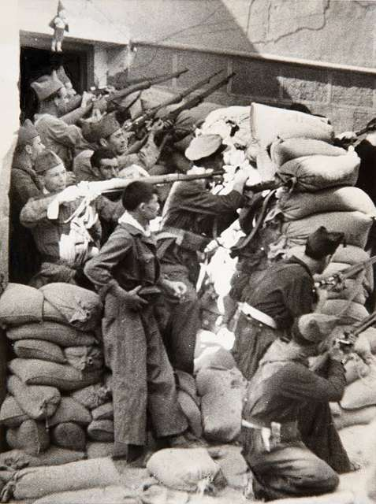
Den spanske borgerkrig 1936-1939 - La Guerra Civil Española -
NATIONALISTER og REPUBLIKANERE kæmper mod hinanden.
Nationalisterne ønsker: diktatur
Republikanerne ønsker: demokrati
dictadura
democracia
Notes:
Nationalisterne ønsker et samlet Spanien. Republikanerne ville af med kongehuset og give regionerne mere autonomi.

Slide 5
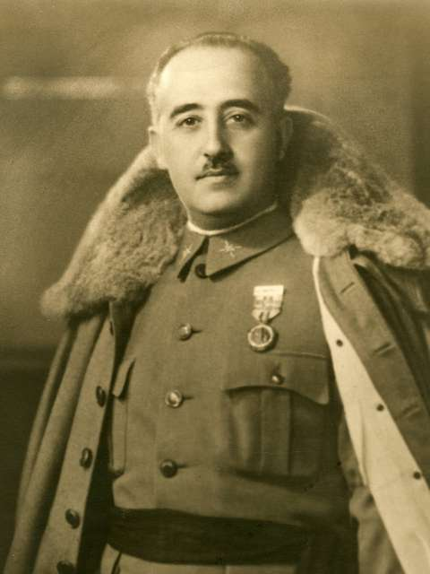
Franco-diktaturet 1939-1975 - La dictadura de Franco -
Francisco Franco = DICTADOR de España
Nationalisterne VINDER borgerkrigen (med hjælp fra det nazistiske Tyskland og det fascistiske Italien) og indsætter militærgeneral
FRANCISCO FRANCO som diktator i Spanien.
Franco er imod regionalt selvstyre og vil have Catalonien og resten af landet til at rette ind efter ham og hans love. Han ønsker ét samlet Spanien, som skal styres centralt af ham og hans regime fra Madrid.
ESPAÑA
Una, grande y libre

Slide 6
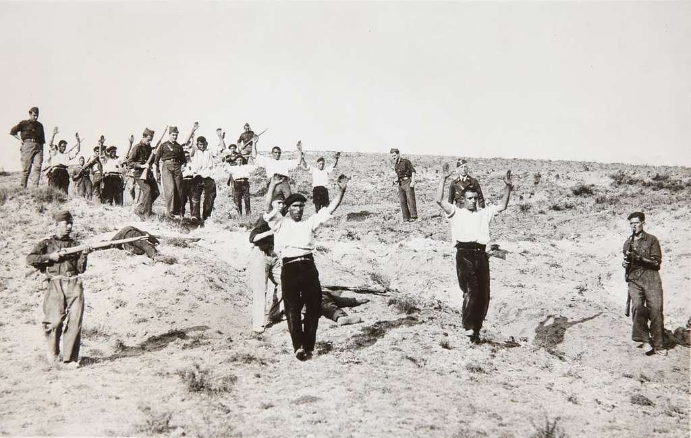
Undertrykkelse og voldsanvendelse - La represión y la violencia -
Diktatoren Francos politik er
nationalistisk, konservativ, religiøs og autoritær.
Den katolske kirke spiller en væsentlig rolle i hans måde at regere og udstede love på.
Franco undertrykker med vold politiske modstandere og anderledestænkende.
Notes:
Nævn evt kvinders situation under Franco – havde ingen selvstændige rettigheder. Familien i fokus, manden var overhovedet.

Slide 7
Cataluña hoy – Catalonien i dag
I dag føler catalanerne stadigvæk stærkt for deres region, og de har da også deres eget sprog = catalansk samt stærke traditioner og en stærk kultur.
På trods af at Franco forbød catalanerne at tale catalansk og dermed undertrykte den catalanske identitet, har de stadig en stærk selvforståelse.
(vídeo: 4 grunde til selvstændighed)

Slide 8
Spansk og catalansk - sproglige forskelle/ligheder
El español
Cómo estás
Buenos días
Feliz Navidad
Gracias
Adiós
El catalán (catalá)
Com estàs
Bon dia
Bon Nadal
Gràcies
Adeu
El danés (dansk)
Hvordan har du det
Goddag
Glædelig jul Tak
Farvel

Slide 9
Unge og identitet
Indsæt billede med unge catalanere
Indsæt citater fra Voces de Berga s. 60 om unge som føler sig som catalanske.
Indsæt citater fra Voces de Berga s. 60 om unge som føler sig som catalanske.
Indsæt citater fra Voces de Berga s. 60 om unge som føler sig som catalanske.
Indsæt video med oprør i gaderne i Barcelona
Notes:
Unges udtalelser om et selvstændigt Catalonien. Modstand mod Spanien.

Slide 10
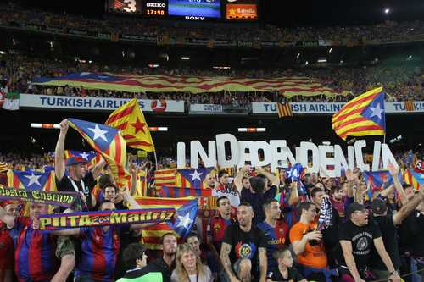
Politik og fodbold
Under Franco var Camp Nou for catalanerne et vigtigt sted at kunne udtrykke deres utilfredshed med regimet.
Denne utilfredshed kunne ikke rettes direkte mod Franco, og man råbte derfor ad Real Madrids spillere i stedet.
På stadion fandt catalanerne desuden et frirum, hvor de kunne tale catalansk.
Notes:
Real Madrid blev betragtet som Francos klub.

Slide 11
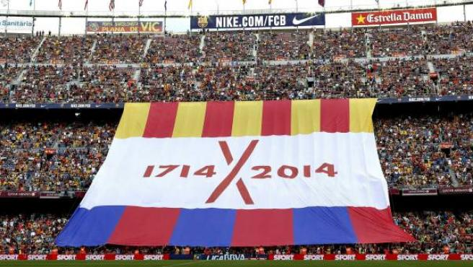
El Clásico
På grund af de politiske strømninger er El Clásico i dag blevet en kampplads for Cataloniens uafhængighed.
Derfor viser fansene uafhængighedsflag og råber 'Independencia‘ i minut 17.14, som markerer det år, Catalonien blev en del af Spanien.

Slide 12
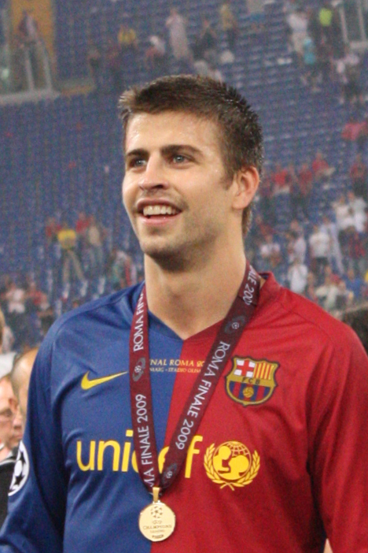
Oprør
Forsvarsspilleren Piqué stoppede i 2018 på landsholdet bla. pga. udtalelser, der vedrørte Cataloniens uafhængighed, og han har da også givet lyd for at El Clásico er mere end bare en almindelig ligakamp.
Piqué har blandt andet udtalt at i Barcelona er man i
Catalonien og for mange mennesker er Catalonien et land.
Derfor er der ifølge Piqué en rivalisering mellem
Catalonien og Spanien
Her kan man evt afspille en fansang fra Youtube
(f.eks. Llega el Madridista)

Slide 13
Kilder
Slide 1 File:Demonstration "Som una nació. Nosaltres decidim" (Cataluña, 2010).jpg - Wikimedia Commons credit to: Creative Commons — Attribution-ShareAlike 2.0 Generic — CC BY-SA 2.0
Slide 2: https://www.flickr.com/photos/ichabodhides/9894984796/in/photolist-g5oof9-6cbUr4-PPF1s-8gDFF-ap9CA1-JExx9-fffvs6-2aFpoJ-qGNRo6-5tz4m4-f4oz72-NZAgjE-qDjaY5-pLcyXg-8FzuxK-4HUFXd-afYi8u-6wi9iC-qqy5jP-NSfm6Q-g81CXS-9iFcsK-5Yrugp-pKYvjb-2Ueon8-98qWEt-51p2GM-erqtdj-6DcMrV-8t5Y1v-e34U8f-6ZcE2d-VRsoaT-q5zzsB-37cN2t-87Bunx-64DRqC-2bCGB5-9A5bmU-6urbfq-jGgR-cUjPgA-63Ep9x-ejYCX9-bVBLSL-92Q6GZ-j2awJx-usJWiR-8BeMKT-n9aMK
Slide 3: (kort m. Catalonien): https://es.wikipedia.org/wiki/Catalu%C3%B1a (Permision is granted to copy)
Slide 4: Soldiers Fighting During the Siege of the Alcázar in Toledo - Google Art Project - PICRYL Public Domain Image
Slide 5: Francisco Franco 1930 (cropped) - PICRYL Public Domain Image
Slide 6: Surrender of Red Soldiers, Somosierra, Madrid - Google Art Project - PICRYL Public Domain Image
Slide 7: video: (9) 4 grunde til at Catalonien drømmer om selvstændighed – YouTube (DR-Nyhederne –fri afbenyttelse)
Billede Catelonien: File:Cataluna in Spain (including Canarias).svg - Wikimedia Commons (Permision is granted to copy)
Slide 9: La bandera: File:Estelada blava.svg - Wikimedia Commons Credit to: Creative Commons — Attribution-ShareAlike 2.5 Generic — CC BY-SA 2.5
Slide 10:(Independencia): https://www.flickr.com/photos/assemblea/8065207448/in/photolist-dhGibQ-dhGipV-dhGi2o-diAbtk-eZyGxC-diAbe8-dhGkHo-dhGjRi-dhGjrh-dhGkzA-dhGk1c-dhGiLt-diAae8-diAb3p-diA7Z5-dhGida-diAbFk-dhGjzG-dhGkjn-dhGjDz-dhGk9P-2j2ytHP-eYYGFW-A9L7M8-5RqQFs-nSK9rm-A7rY2t-AKq776-eYNusx-eYZZTE-5T5ogw-eZ1gGU-eYY5Vj-2fQJ9z9-eZ1aPu-eZ1nDW-eYLc98-eYZV3f-eYLBSp-eYZxSm-eYMQhR-eYYUs9-eYLn4V-eYZnkS-eYNhyB-ct6mmy-7pQQRc-7pQQQX-eYMFm4-eZhuBe
Slide 11: (1714) https://www.flickr.com/photos/cpqs/15040092137/in/photolist-2m4SkGt-23GS5Do-p8brR8-p9aHaY-di9BtN-oNXbPG-p8WHnY-oRtn3g-oNXbT8-6Xqo3P-p9cCe4-oV3ppp-gxLJ1y-oQG8Pm
Slide 12 Piqué.jpg (468×702) (wikimedia.org) credit to: Creative Commons — Attribution 2.0 Generic — CC BY 2.0

